Slide 1
Осенняя ярмарка
Подготовительная группа №9
МБДОУ №57 «Радуга» г.Ковров
Музыкальный руководитель Морозова Марина Викторовна

Slide 2
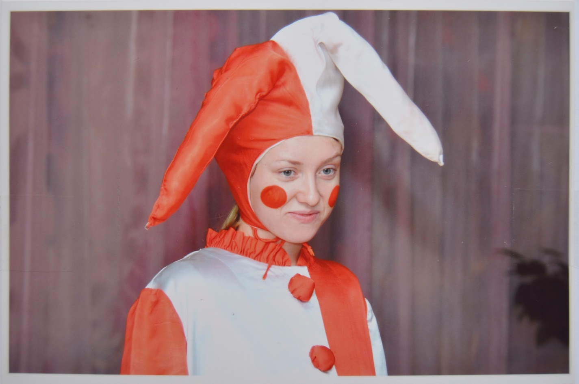
Главный хозяин нашей ярмарки был, как всегда, Петрушка

Slide 3
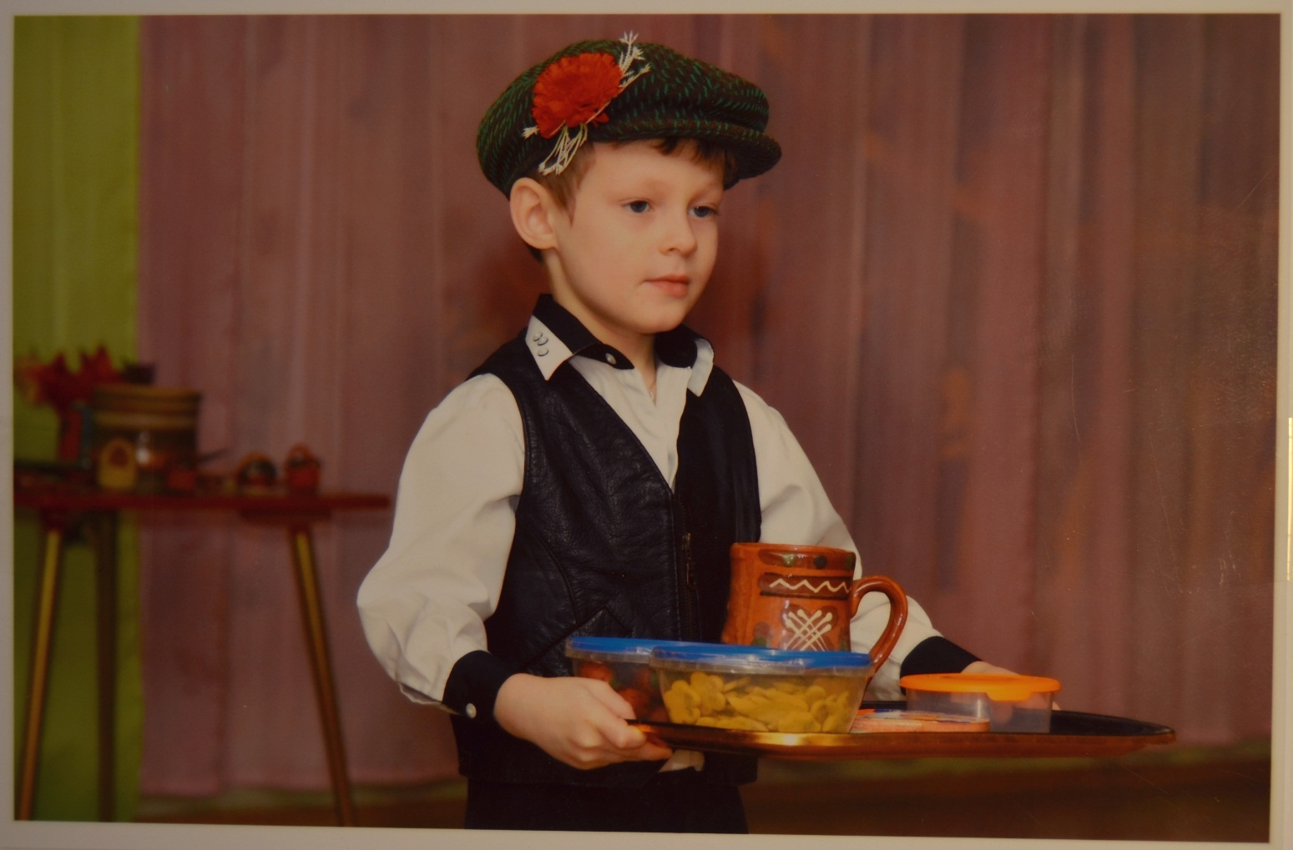
Много было товаров на нашей ярмарке, и продавали их весёлые коробейники

Slide 4
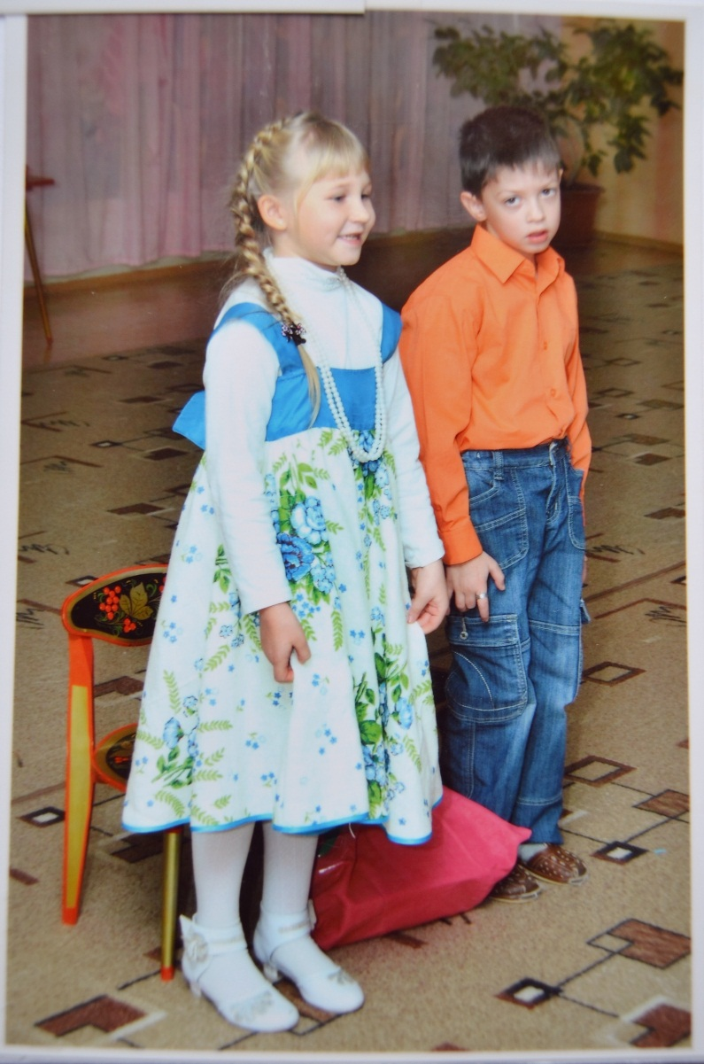
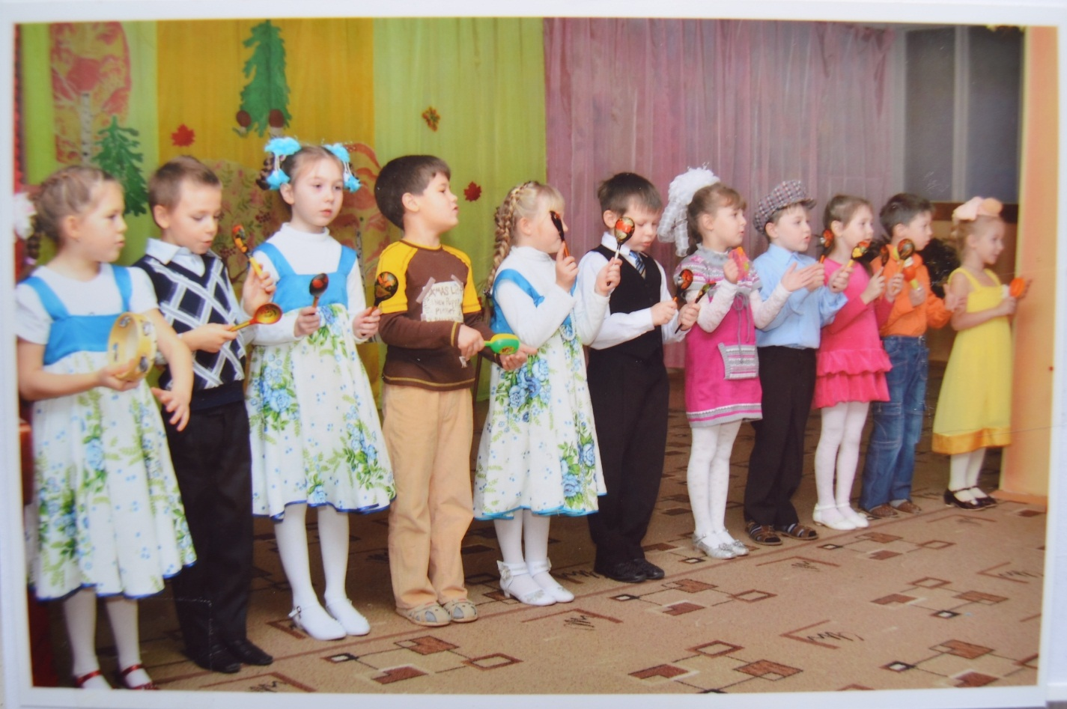
И семечек мы наелись и у Дуни в гостях побывали

Slide 5
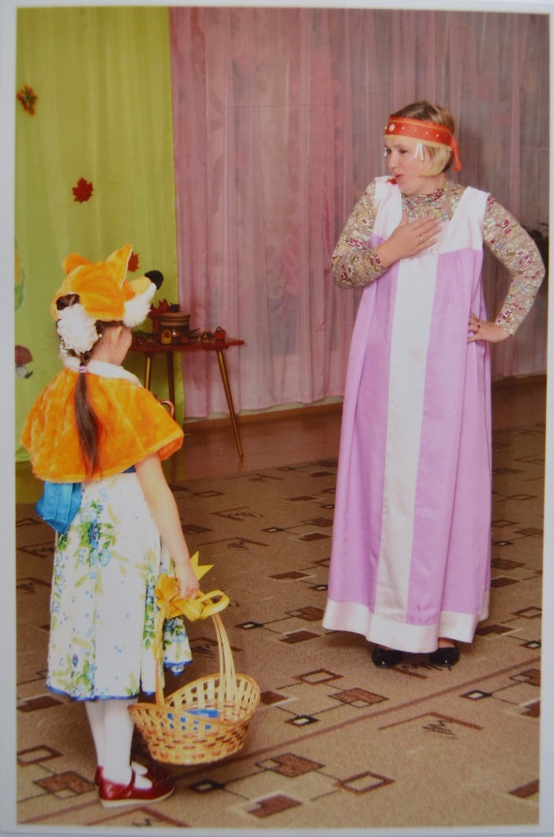
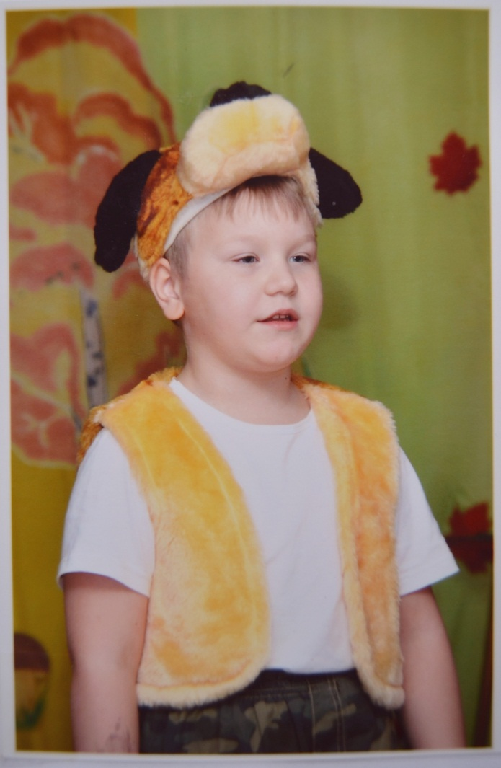
Наши гости вместе с хозяюшкой побывали в разных сказках

Slide 6
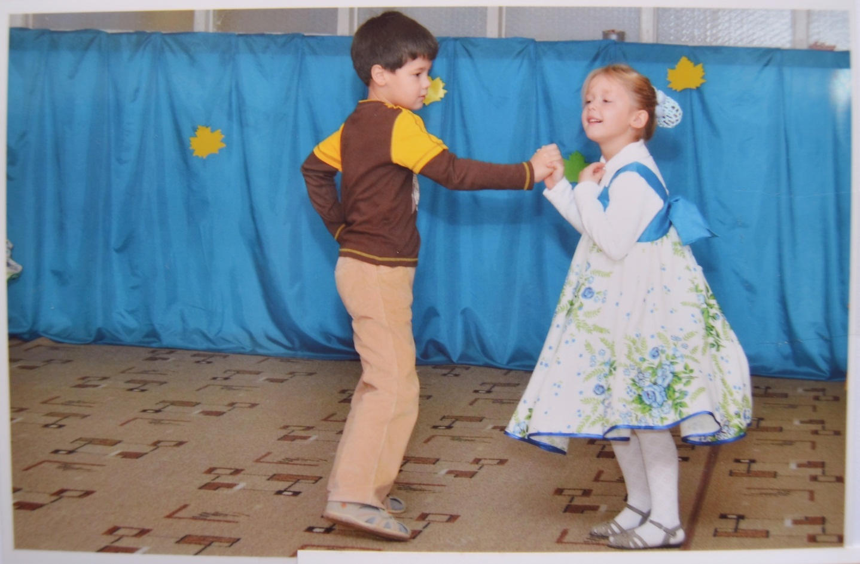
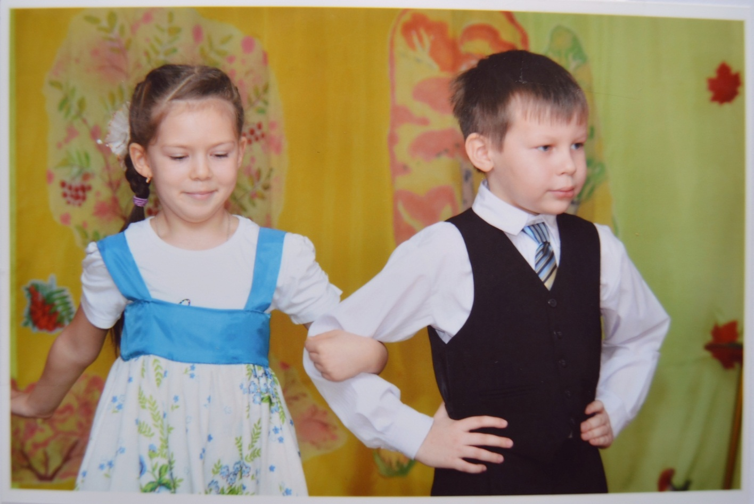
Кадриль моя сердечная

Slide 7
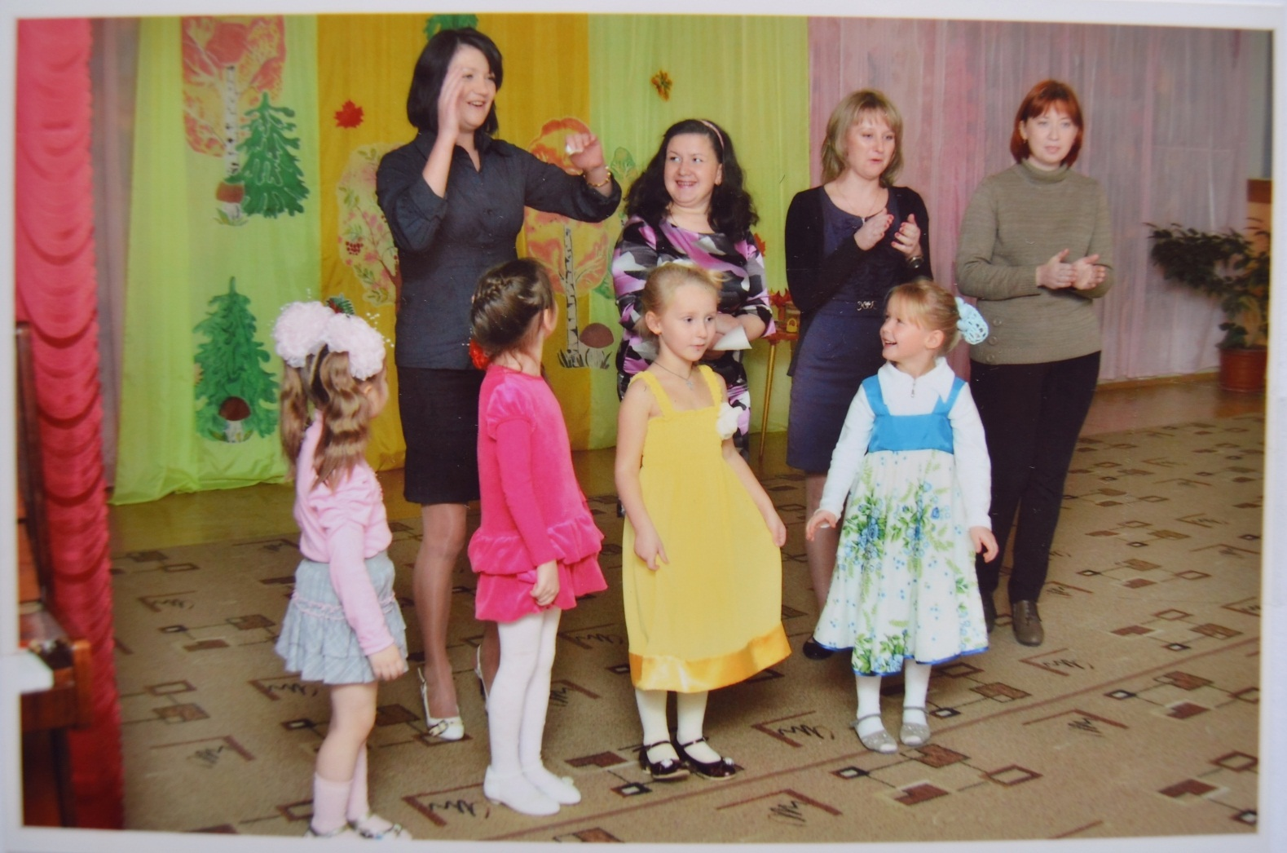
Наши мамы не отставали они нам дружно подпевали

Slide 8
Осенняя ярмарка
СЦЕНАРИЙ
Подготовительная группа №9
МБДОУ №57 «Радуга» г.Ковров
Музыкальный руководитель Морозова Марина Викторовна

